Slide 1

ഒരു സ്വർഗ്ഗീയ പൗരത്വം
Lesson 7 for February 14, 2026

Slide 2
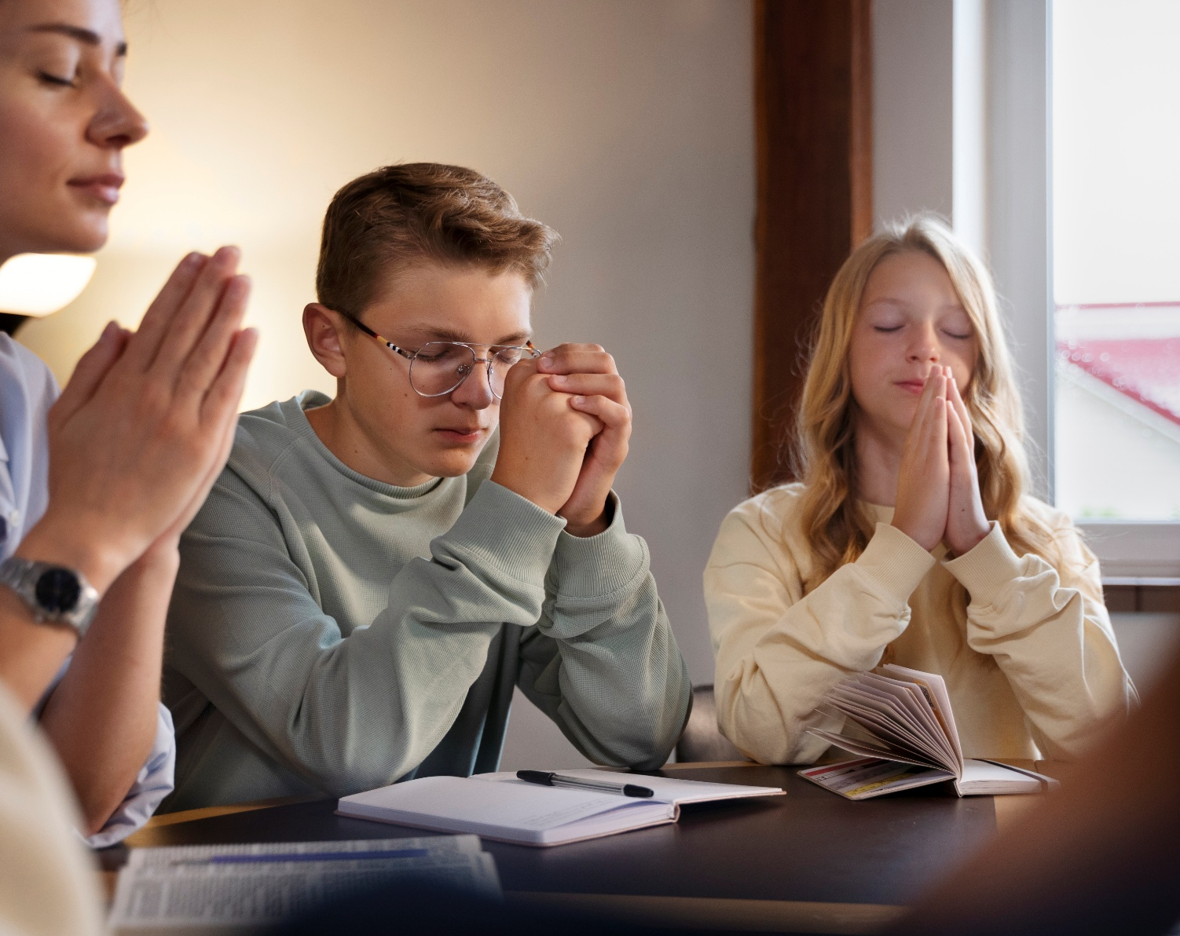
“ഒന്നിനെക്കുറിച്ചും വിചാരപ്പെടരുതു; എല്ലാറ്റിലും പ്രാർത്ഥനയാലും അപേക്ഷയാലും നിങ്ങളുടെ ആവശ്യങ്ങൾ സ്തോത്രത്തോടുകൂടെ ദൈവത്തോടു അറിയിക്കയത്രേ വേണ്ടതു.”
ഫിലിപ്പിയർ 4:6

Slide 3


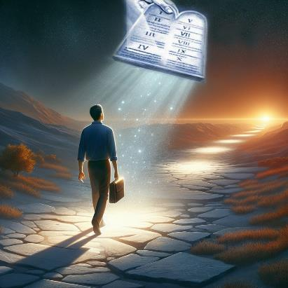


തന്റെ കത്തുകളിലുടനീളം, നാം ഈ ലോകത്തിലെ പൗരന്മാരല്ലെന്ന് പൗലോസ് വ്യക്തമാക്കുന്നു. യേശുവിനെ നമ്മുടെ രക്ഷകനായി സ്വീകരിക്കുന്നതിലൂടെ, നാം വീണ്ടും ജനിക്കുന്നു. ഈ പുതിയ ജനനത്തോടെ, നാം സ്വർഗ്ഗത്തിലെ പൗരന്മാരാകുന്നു.
ഈ ലോകത്തിലെ നിയമങ്ങളെയും മാനദണ്ഡങ്ങളെയും നാം ബഹുമാനിക്കുകയും അവയ്ക്ക് വിധേയപ്പെടുകയും ചെയ്യുന്നുണ്ടെങ്കിലും, നമ്മുടെ ജീവിതശൈലി വാസ്തവത്തിൽ വളരെ വിശാലമാണ്, വളരെ ഉയർന്ന ധാർമ്മികതയാണ്.
സ്വർഗ്ഗീയ പൗരത്വം:
വിശ്വസ്തരെ അനുകരിക്കുക (ഫിലിപ്പിയർ 3:17-19)
പൂർണ്ണ പൗരത്വം (ഫിലിപ്പിയർ 3:20-21)
നമ്മൾ അവിടെ എത്തുന്നതുവരെ:
ഐക്യവും സന്തോഷവും (ഫിലിപ്പിയർ 4:1-6)
ശുദ്ധമായ ചിന്തകൾ (ഫിലിപ്പിയർ 4:7-9)
സംതൃപ്തി (ഫിലിപ്പിയർ 4:10-13, 19)

Slide 4

സ്വർഗ്ഗീയ പൗരത്വം

Slide 5
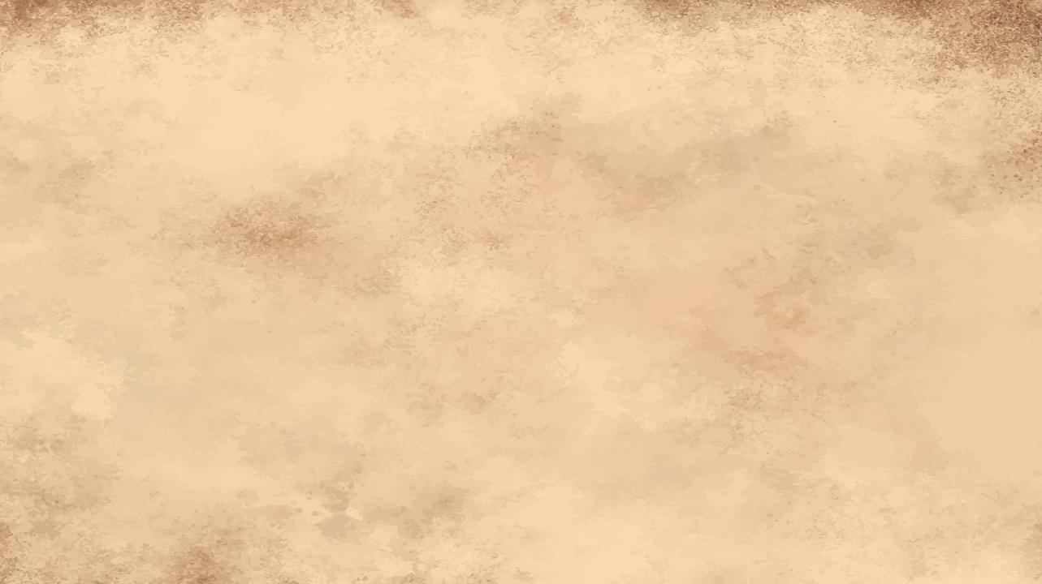

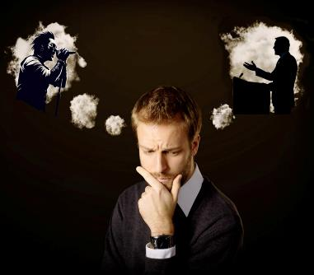
വിശ്വസ്തരെ അനുകരിക്കുക
“സഹോദരന്മാരേ, നിങ്ങൾ എല്ലാവരും എന്നെ അനുകരിപ്പിൻ; ഞങ്ങൾ നിങ്ങൾക്കു കാണിച്ച മാതൃകപ്രകാരം നടക്കുന്നവരെയും കുറിക്കൊൾവിൻ.” (ഫിലിപ്പിയർ 3:17)
നമുക്കെല്ലാവർക്കും ഒരു തരത്തിൽ അല്ലെങ്കിൽ മറ്റൊരു തരത്തിൽ നമ്മുടെ ജീവിതത്തെയോ ചിന്തകളെയോ രൂപപ്പെടുത്തിയ ആളുകളുണ്ട്. ഒരുപക്ഷേ ഒരു കലാകാരൻ, ഒരു കായികതാരം, ഒരു സംഗീതജ്ഞൻ, ഒരു ഗായകൻ. ഒരുപക്ഷേ ഒരു പാസ്റ്റർ, ഒരു പ്രസംഗകൻ, ഒരു വിശ്വസ്ത സഹോദരൻ അല്ലെങ്കിൽ സഹോദരി.
ഈ "റോൾ മോഡൽ" നമ്മളെ വ്യക്തിപരമായി വളരാൻ സഹായിച്ചിട്ടുണ്ടോ, അതോ നമ്മൾ ഒരിക്കലും ശ്രമിക്കാൻ പാടില്ലാത്ത വഴികളിലേക്ക് നയിച്ചിട്ടുണ്ടോ?
നമ്മെ ഉയർത്തുകയും നമ്മെ മികച്ചവരാകാൻ പ്രോത്സാഹിപ്പിക്കുകയും ചെയ്യുന്ന മാതൃകകളെ അനുകരിക്കാൻ പൗലോസ് നമ്മെ ക്ഷണിക്കുന്നു (ഫിലി. 3:17). വിശ്വാസികൾക്കിടയിലും അനുകരണയോഗ്യരല്ലാത്ത ആളുകൾ ഉണ്ടെന്ന് അദ്ദേഹം മുന്നറിയിപ്പ് നൽകുന്നു (ഫിലി. 3:18-19).
എന്താണ് വ്യത്യാസം? ചിലർ ഭൗമിക കാര്യങ്ങളെക്കുറിച്ച് മാത്രം ചിന്തിക്കുന്നു, മറ്റു ചിലർ യേശുവിൽ ശ്രദ്ധ കേന്ദ്രീകരിക്കുന്നു. നല്ല മാതൃകകൾ ക്രിസ്തുവിനെ അനുകരിക്കുന്നവരാണ് (1 കൊരി. 11:1).

Slide 6

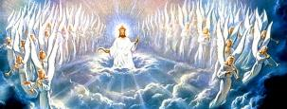

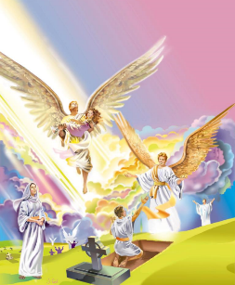
പൂർണ്ണ പൗരത്വം
“നമ്മുടെ പൌരത്വമോ സ്വർഗ്ഗത്തിൽ ആകുന്നു; അവിടെ നിന്നു കർത്താവായ യേശുക്രിസ്തു രക്ഷിതാവായി വരും എന്നു നാം കാത്തിരിക്കുന്നു..” (ഫിലിപ്പിയർ 3:20)
നമുക്ക് ഇതിനെ നേരിടാം. ക്രിസ്ത്യാനികളായ നമുക്ക് ഒരു പ്രശ്നമുണ്ട്: ഇരട്ട പൗരത്വം. നമ്മൾ ഈ ലോകത്തിലെ പൗരന്മാരും സ്വർഗ്ഗത്തിലെ പൗരന്മാരുമാണ്. ഇത് നമുക്ക് ഗുരുതരമായ സംഘർഷങ്ങൾ സൃഷ്ടിക്കുന്നു (റോമ. 7:22-23).
നമ്മുടെ ശരീരം ആത്മീയവും അനശ്വരവും അക്ഷയവുമായിരിക്കും (1 കൊരി. 15:42-44, 50-54)
നാം മഹത്വീകരിക്കപ്പെടും (കൊലോ. 3:4; ഫി. 3:21)
നമുക്ക് ഒരു ഭൗതിക ശരീരം ഉണ്ടാകും, നമ്മുടെ സ്വന്തം കണ്ണുകൾ ദൈവത്തെ കാണും. (ഇയ്യോബ് 19:25-27)
എപ്പോഴാണ് നമുക്ക് പൂർണ്ണ പൗരത്വം ലഭിക്കുക? എപ്പോഴാണ് ഈ പാപകരമായ ലോകത്തിൽ നിന്നുമാറി സ്വർഗീയ പൗരന്മാരാകുന്നത്? രണ്ടാം വരവിൽ (ഫിലി. 3:20).
നാം ഉയിർത്തെഴുന്നേൽക്കുമ്പോൾ (അല്ലെങ്കിൽ രൂപാന്തരപ്പെടുമ്പോൾ), മരണത്തിന് നമ്മുടെ മേൽ യാതൊരു അധികാരവുമില്ലാതെ വരുമ്പോൾ, എന്ത് സംഭവിക്കും?

Slide 7

നമ്മൾ അവിടെ എത്തുന്നതുവരെ

Slide 8



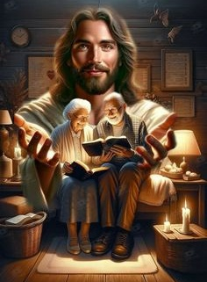
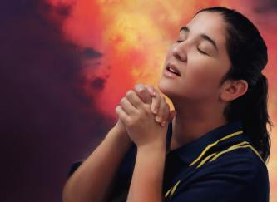
ഐക്യവും സന്തോഷവും
“കർത്താവിൽ എപ്പോഴും സന്തോഷിപ്പിൻ; സന്തോഷിപ്പിൻ എന്നു ഞാൻ പിന്നെയും പറയുന്നു.!” (ഫിലിപ്പിയർ 4:4)
തന്റെ ലേഖനം ഉപസംഹരിക്കുമ്പോൾ, പൗലോസ് വ്യക്തിപരമായ ആശംസകൾ പ്രായോഗിക ഉപദേശങ്ങളുമായി സംയോജിപ്പിക്കുന്നു. യുവോദ്യയെയും സുന്തുകയെയും ഐക്യത്തിൽ ജീവിക്കാൻ സഹായിക്കണമെന്ന് അദ്ദേഹം സിസിഗസിനോടും [വിശ്വസ്ത കൂട്ടുകാരൻ] ക്ലെമന്റിനോടും അഭ്യർത്ഥിക്കുന്നു. പൗലോസിന്റെ സഹപ്രവർത്തകരായ എല്ലാവരിലും, അവൻ പറയുന്നു: “ജീവന്റെ പുസ്തകത്തിൽ പേരുകളുള്ളവർ” എന്ന് (ഫിലി. 4:2-3).
"എപ്പോഴും സന്തോഷിക്കുവിൻ […] ഒന്നിനെക്കുറിച്ചും ഉത്കണ്ഠപ്പെടരുത്" (ഫിലി. 4:4, 6) എന്ന ഉപദേശം നമ്മെ ആശയക്കുഴപ്പത്തിലാക്കിയേക്കാം. പ്രശ്നങ്ങളും കഷ്ടപ്പാടുകളും നിറഞ്ഞ ഒരു ലോകത്ത് ഇത് എങ്ങനെ സാധ്യമാകും?
നമ്മുടെ സന്തോഷം "കർത്താവിൽ" ആയതിനാൽ ഇത് സാധ്യമാണ് (ഫിലി. 4:4a). നമ്മുടെ ഉത്കണ്ഠകൾ അവൻ നമുക്കുവേണ്ടി വഹിക്കുമെന്ന് ഉറപ്പോടെ നാം അവന്റെ മേൽ ഇടുന്നു (മത്താ. 6:31-34; 1 പത്രോ. 5:7).
നമ്മുടെ ഉത്കണ്ഠകൾ എങ്ങനെയാണ് യേശുവിന്റെ മേൽ ഇടുന്നത്? പ്രാർത്ഥനയിലൂടെ (ഫിലി. 4:6).

Slide 9


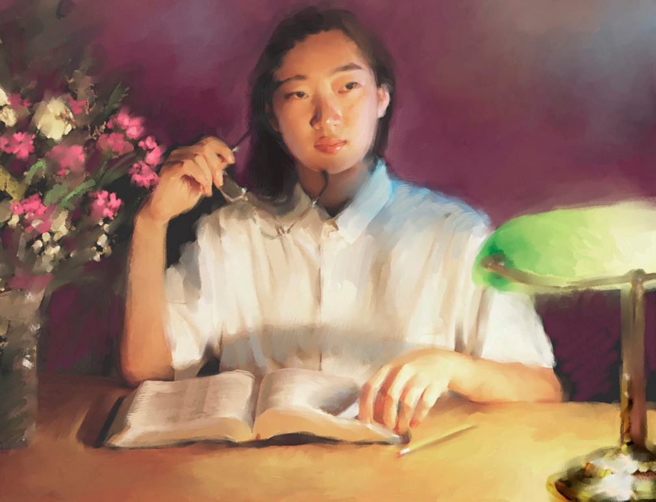
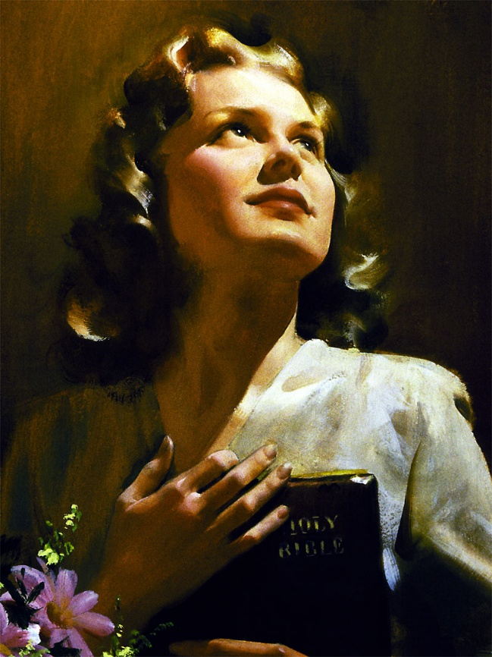
ശുദ്ധമായ ചിന്തകൾ
“ഒടുവിൽ സഹോദരന്മാരേ, സത്യമായതു ഒക്കെയും ഘനമായതു ഒക്കെയും നീതിയായതു ഒക്കെയും നിർമ്മലമായതു ഒക്കെയും രമ്യമായതു ഒക്കെയും സല്കീർത്തിയായതു ഒക്കെയും സൽഗുണമോ പുകഴ്ചയോ അതു ഒക്കെയും ചിന്തിച്ചുകൊൾവിൻ.” (ഫിലിപ്പിയർ 4:8)
നമ്മുടെ ഉത്കണ്ഠ യേശുവിന്റെ മേൽ ഇട്ടു സന്തോഷിക്കുന്നതിന്റെ ഫലം സമാധാനമാണ് (ഫിലി. 4:7). ലോകത്തിന് നൽകാൻ കഴിയാത്തതോ എടുത്തുകളയാൻ കഴിയാത്തതോ ആയ സമാധാനം (യോഹന്നാൻ 14:27; 16:33).
സത്യത്തിൽ എന്താണ്?
സത്യസന്ധമായി
തൃപ്തികരമായത്
ദയയോടെ
നല്ല പേരിൽ എന്താണോ അത്
അതിന്റെ ശുദ്ധമായ രൂപത്തിൽ
പൗലോസിന്റെ അഭിപ്രായത്തിൽ, ഈ സമാധാനം നമ്മുടെ വികാരങ്ങൾക്കും ചിന്തകൾക്കും ഒരു സംരക്ഷണമായിരിക്കും - ഒരു കാവൽ - ആയിരിക്കും (ഫിലി. 4:7b). ഈ കാവൽ ഫലപ്രദമാകണമെങ്കിൽ, നാം ഏതെല്ലാം കാര്യങ്ങളെക്കുറിച്ച് ചിന്തിക്കണം (ഫിലി. 4:8)?
ചുരുക്കത്തിൽ: "എന്തെങ്കിലും നല്ലതോ പ്രശംസനീയമോ ആണെങ്കിൽ - അത്തരത്തിലുള്ളവയെക്കുറിച്ച് ചിന്തിക്കുക." (ഫിലി 4:8b).

Slide 10






സംതൃപ്തി
“എന്റെ ദൈവമോ നിങ്ങളുടെ ബുദ്ധിമുട്ടു ഒക്കെയും മഹത്വത്തോടെ തന്റെ ധനത്തിന്നൊത്തവണ്ണം ക്രിസ്തുയേശുവിൽ പൂർണ്ണമായി തീർത്തുതരും.” (ഫിലിപ്പിയർ 4:19)
നമ്മൾ സന്തോഷവാന്മാരാണ് ; ഒന്നും നമ്മെ അലട്ടുന്നില്ല; നമുക്ക് സമാധാനമുണ്ട്; നമ്മുടെ ചിന്തകൾ ശുദ്ധമാണ്. നമുക്ക് പൂർണ്ണവും സംതൃപ്തവുമായ ഒരു ജീവിതമുണ്ട്... അതോ അങ്ങനെയാണോ?
ആഗൂറിനെപ്പോലെ, ദൈവം നമുക്ക് പ്രയോജനകരമായതിൽ കൂടുതലോ കുറവോ നൽകില്ലെന്ന് ഞങ്ങൾ വിശ്വസിക്കുന്നു (സദൃ. 30:8-9).
ഈ ആത്മവിശ്വാസത്തോടെ നാം ജീവിക്കുമ്പോൾ, "എന്നെ ശക്തനാക്കുന്നവൻ മുഖാന്തരം എനിക്ക് ഇതെല്ലാം ചെയ്യാൻ കഴിയും" (ഫിലി. 4:13) എന്ന് നമുക്ക് ഉറപ്പുണ്ട്.
നമുക്ക് അഭിവൃദ്ധി ഉണ്ടായേക്കാം; ആവശ്യങ്ങളോ പ്രശ്നങ്ങളോ ഉണ്ടായേക്കാം. പൗലോസിനെപ്പോലെ, ദൈവം നമ്മുടെ ജീവിതത്തെ നയിക്കുന്നുവെന്ന് നമുക്ക് പൂർണ്ണ ഉറപ്പുണ്ടെങ്കിൽ, നമ്മുടെ സാഹചര്യം എന്തുതന്നെയായാലും നാം അവനിൽ ആത്മവിശ്വാസത്തോടെ തുടരും (ഫിലി. 4:11-12, 19).

Slide 11

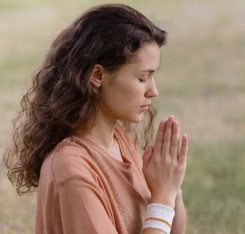
സംതൃപ്തി
“എന്റെ ദൈവമോ നിങ്ങളുടെ ബുദ്ധിമുട്ടു ഒക്കെയും മഹത്വത്തോടെ തന്റെ ധനത്തിന്നൊത്തവണ്ണം ക്രിസ്തുയേശുവിൽ പൂർണ്ണമായി തീർത്തുതരും.” (ഫിലിപ്പിയർ 4:19)
നമുക്ക് ആവശ്യമെന്ന് തോന്നുന്നത് ലഭിക്കാതെ വരുമ്പോൾ എന്ത് സംഭവിക്കും?
നമുക്ക് കർത്താവിനോട് അതിനായി അപേക്ഷിക്കാം, അത് അവന്റെ ഇഷ്ടപ്രകാരമാണെങ്കിൽ, അവൻ അത് നമുക്ക് നൽകും (യാക്കോബ് 4:2b; 1 യോഹന്നാൻ 5:14-15).
നാം ചോദിക്കുന്നത് അവന്റെ ഇഷ്ടപ്രകാരമാണോ എന്ന് നമുക്ക് എല്ലായ്പ്പോഴും അറിയില്ല, പക്ഷേ ചില അപേക്ഷകൾ എപ്പോഴും അവന്റെ ഇഷ്ടപ്രകാരമാണെന്ന് നമുക്ക് ഉറപ്പുണ്ട്:
പ്രിയപ്പെട്ട ഒരാൾക്കോ ​​സുഹൃത്തിനോ ഉള്ള രക്ഷ (1 തിമൊ. 2:3,4)
നമ്മുടെ വിശ്വാസം പങ്കുവെക്കാനുള്ള ധൈര്യം (വെളി. 22:17)
നാം തെറ്റ് ഏറ്റുപറയുകയും ഉപേക്ഷിക്കുകയും ചെയ്യുമ്പോൾ ഉള്ള ക്ഷമ (1 യോഹന്നാൻ 1:9)
ദൈവത്തിൻ്റെ കൽപ്പനകൾ അനുസരിക്കാനുള്ള ശക്തി (എബ്രാ. 13:20, 21)
നമ്മെ വെറുക്കുകയും മോശമായി പെരുമാറുകയും ചെയ്യുന്നവരോടുള്ള സ്നേഹം (മത്താ. 5:44)
വെല്ലുവിളി നിറഞ്ഞ സാഹചര്യങ്ങൾക്കുള്ള ജ്ഞാനം (യാക്കോബ് 1:5)
ദൈവവചനത്തിലെ സത്യം മനസ്സിലാക്കൽ (യോഹന്നാൻ 8:32)

Slide 12

"നമ്മൾ പരലോകത്തിനുവേണ്ടി ജീവിക്കണം. ക്രമരഹിതവും ലക്ഷ്യമില്ലാത്തതുമായ ജീവിതം നയിക്കുന്നത് വളരെ ദയനീയമാണ്. ജീവിതത്തിൽ ഒരു ലക്ഷ്യം വേണം - ഒരു ലക്ഷ്യത്തിനായി ജീവിക്കുക. സ്വയം ത്യാഗികളാകാനും, സ്വയം കരുതൽ കുറഞ്ഞവരാകാനും, സ്വാർത്ഥതാൽപ്പര്യങ്ങൾ മറക്കാനും, നന്മ ചെയ്യാനും ദൈവം നമ്മളെയെല്ലാം സഹായിക്കുന്നു; ഇവിടെ നമുക്ക് ലഭിക്കുമെന്ന് പ്രതീക്ഷിക്കുന്ന ബഹുമാനത്തിനുവേണ്ടിയല്ല, മറിച്ച് നമ്മുടെ ജീവിതത്തിന്റെ ലക്ഷ്യമായതിനാലും നമ്മുടെ നിലനിൽപ്പിന്റെ അവസാനത്തിന് ഉത്തരം നൽകുന്നതിനാലും തന്നെ."
EGW (Our High Calling, August 24 )

